Slide 1
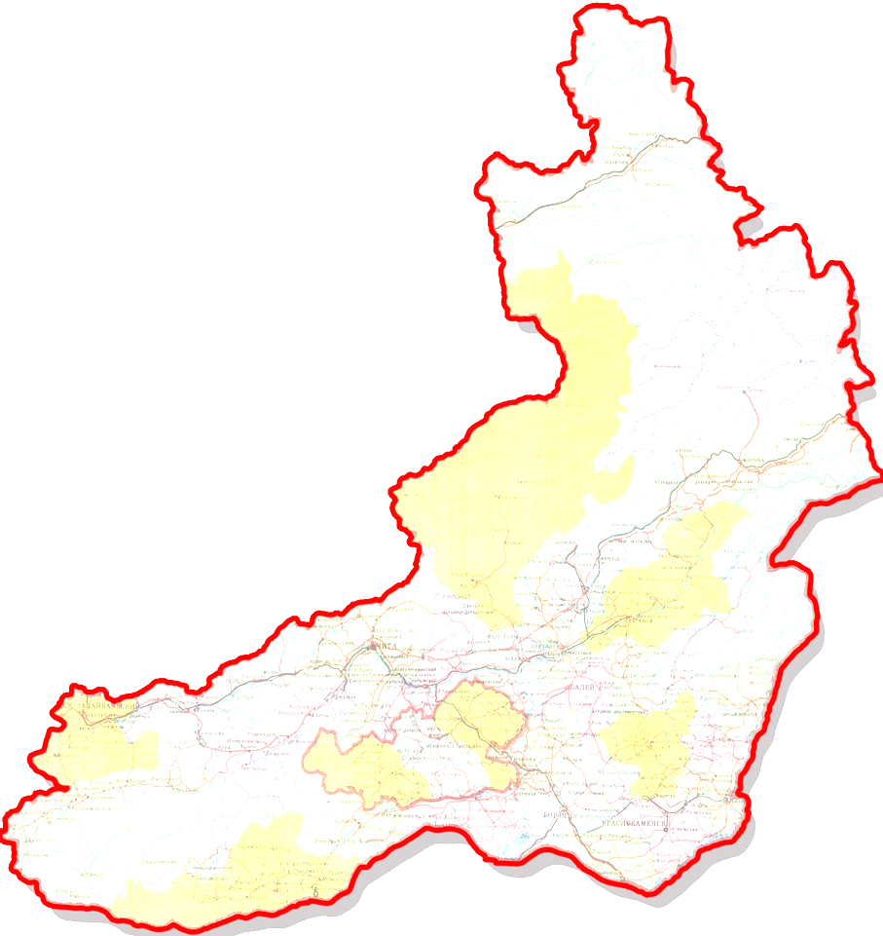

Развитие образования в информационном обществе
Казакова Любовь Ивановна,
Проректор, директор
Центра информационных технологий образования и
дистанционного обучения
ГУ ДПО «ИРО Забайкальского края»

Slide 2
Перспективы развития
модернизация ИКТ-инфраструктуры единого образовательного пространства
расширение предоставления возможности использования ЭО и ДОТ
формирование информационной среды системы дополнительного профессионального образования
повышение информационной открытости и прозрачности системы образования
интеграция АСУ и элементов инфраструктуры электронного правительства
обеспечение информационной безопасности детей

Slide 3




ЕОИС региона
КАДРОВЫЙ ПОТЕНЦИАЛ
СИСТЕМЫ УПРАВЛЕНИЯ И СОПРОВОЖДЕНИЯ
СРЕДСТВА КОММУНИКАЦИИ
МАТЕРИАЛЬНО-ТЕХНИЧЕСКОЕ ОБЕСПЕЧЕНИЕ

Slide 4
ГЛАВНОЕ!!!
КАДРОВЫЙ ПОТЕНЦИАЛ
СИСТЕМЫ УПРАВЛЕНИЯ И СОПРОВОЖДЕНИЯ
СРЕДСТВА КОММУНИКАЦИИ
МАТЕРИАЛЬНО-ТЕХНИЧЕСКОЕ ОБЕСПЕЧЕНИЕ

Slide 5

представление общей «идеальной» модели комплекса АИС
АНАЛИЗ
полное описание процессов, которые необходимо сопровождать и которыми нужно управлять
ТРЕБОВАНИЯ
функциональные и технические требования ко всему комплексу АИС региона

Slide 6

Анализ и оценка внутреннего и внешнего состояния среды
мониторинг и оценка имеющихся в регионе систем на исходный момент
Оценка АИС, предлагаемых на рынке вендорами
!
Анализ
использования АИС
Оценка рисков

Slide 7
Основные требования к реализации
обеспечение горизонтальных и вертикальных связей во всех АИС
максимальное исключение ручного ввода в экранные формы
обеспечение исполнения требований федерального законодательства

Slide 8
Единые требования к АИС
возможность масштабирования сверху вниз и снизу вверх
унификация подходов информатизации образования на уровне региона
обеспечение возможности интеграции АИС между собой

Slide 9


Образовательный портал Забайкальского края
Системы сопровождения
Системы организации и управления

Slide 10

дистанционное обучение Забайкалья
электронный журнал и дневник
электронная очередь
социально-психологическое тестирование
Электронная библиотека
Учет контингента

Slide 11

система мониторинга
корпоративный почтовый сервер
система хостинга сайтов
ИС Экспертиза-СКФ
система блогов
система видеоконференцсвязи
система хранения данных (дата-центр)
единая образовательная социальная сеть
системы, автоматизирующие подачу заявок

Slide 13
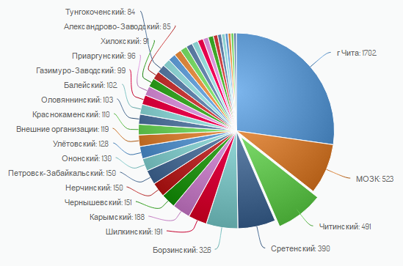
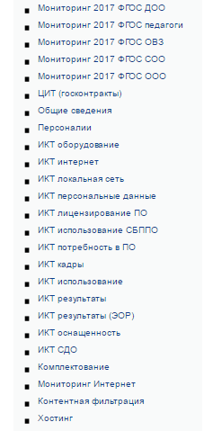
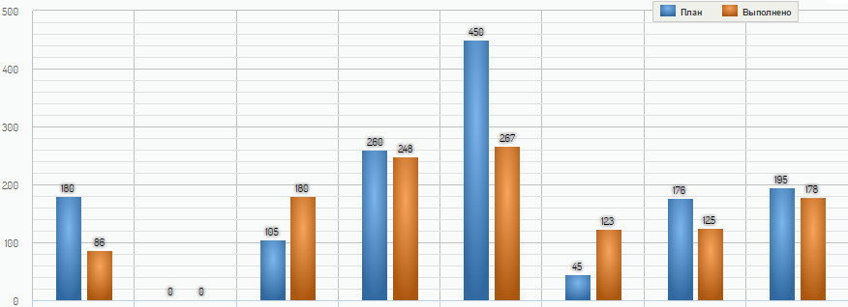

Slide 14
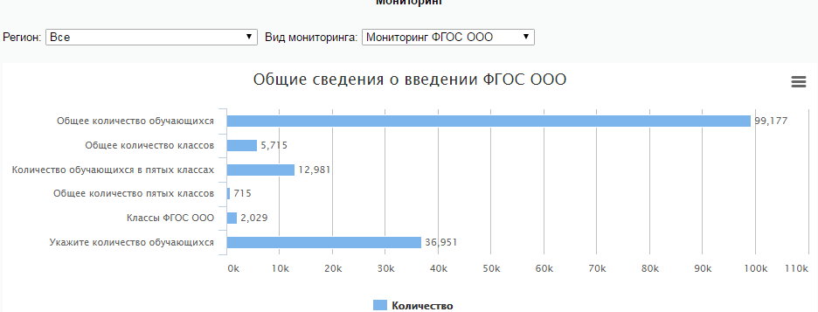
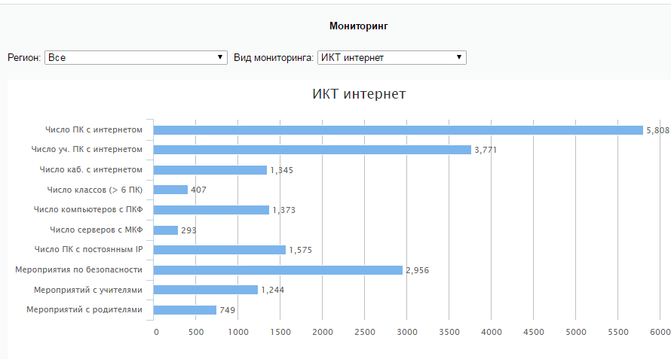

Slide 15
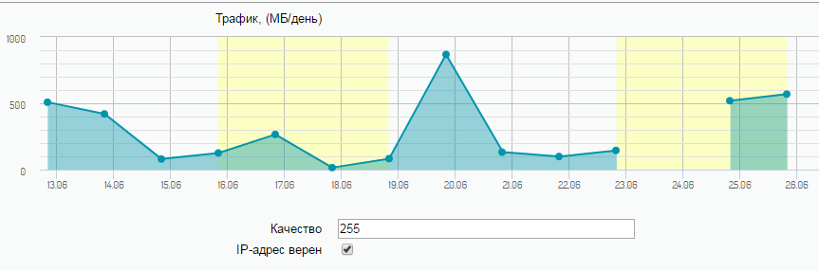
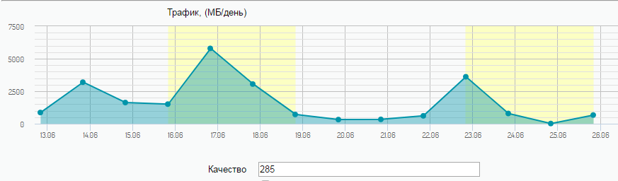
Real-time мониторинг

